Slide 2

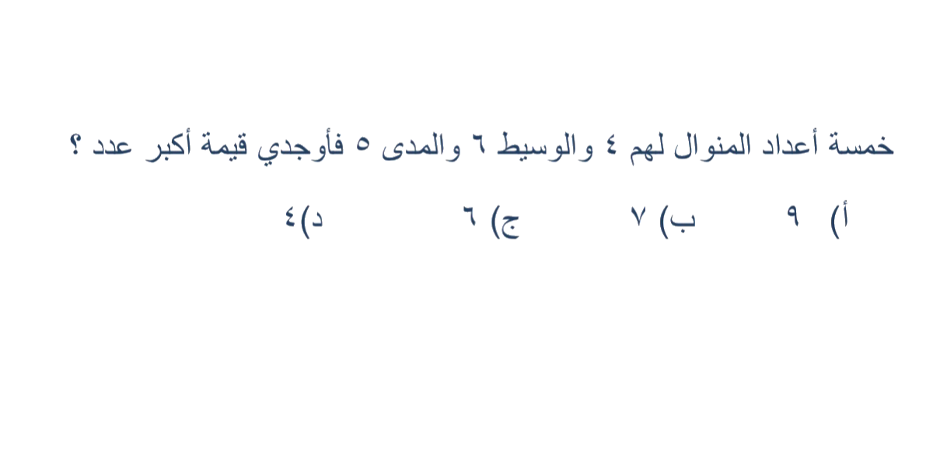
قدرات

Slide 3
النظير الضربي للمصفوفة وأنظمة المعادلات الخطيةة

Slide 4


أهداف الدرس
عددي طرق حل
نظام معادلتين
خطيتين جبريا
ً
ماهي المصفوفة المحايدة في علمية الجمع؟
كيف يتم إيجاد النظير الجمعي والضربي لعدد حقيقي

Slide 5
مـــفـردات الــدرس
مصفوفة التغيير
مصفوفة الثوابت
مصفوفة المعاملات
مصفوفة الوحدة
النظير الضربي للمصفوفة
المعادلة الصفية

Slide 6
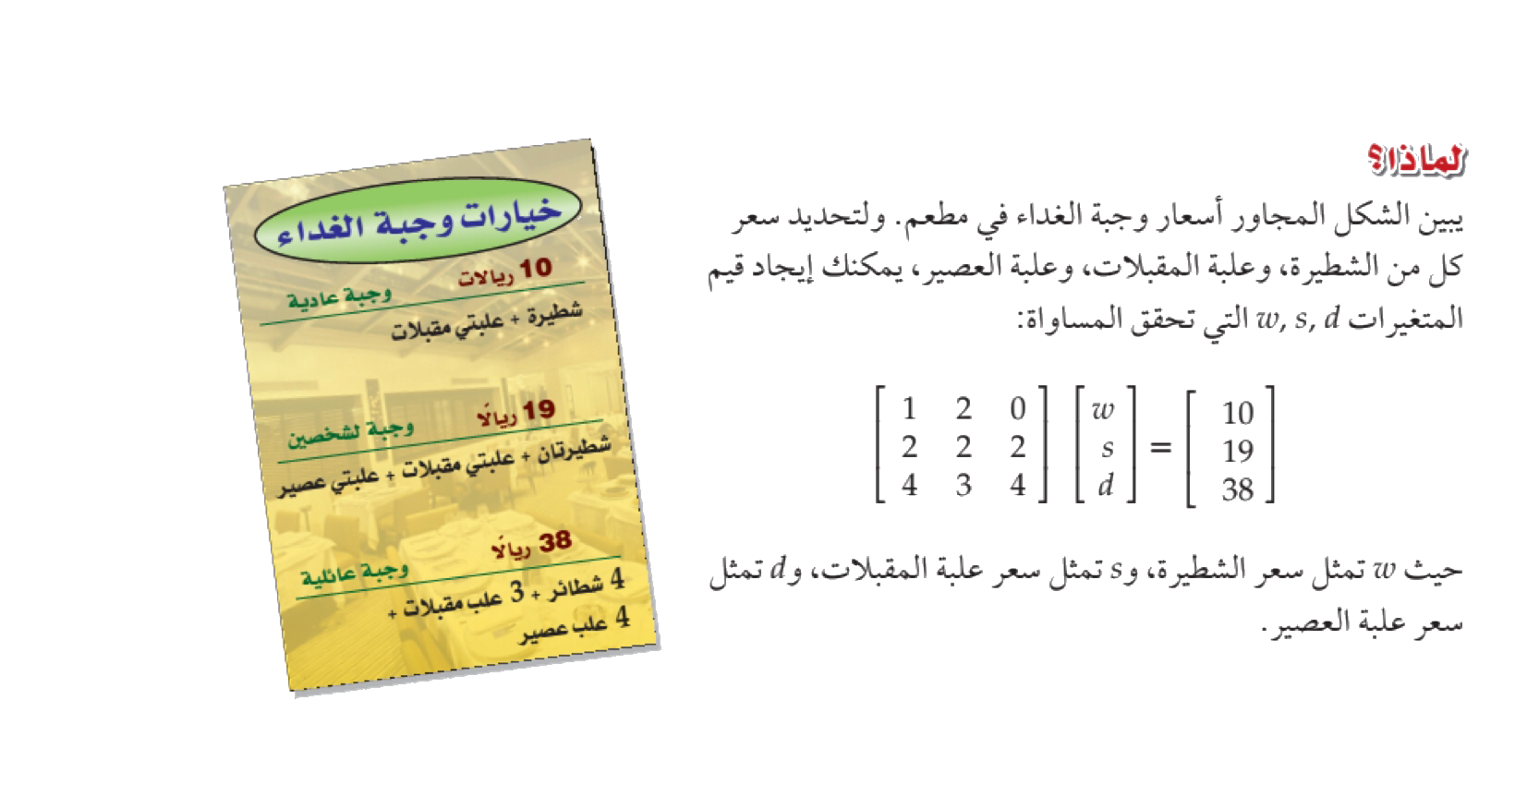









مارتبة مصفوفة
ناتج الضرب ؟
ما الذي تم التعبير عنه
في المصفوفة الأولى ؟

Slide 7
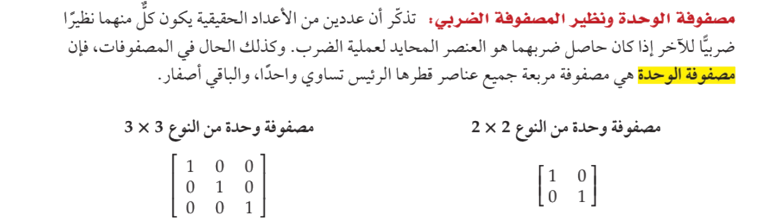

Slide 8
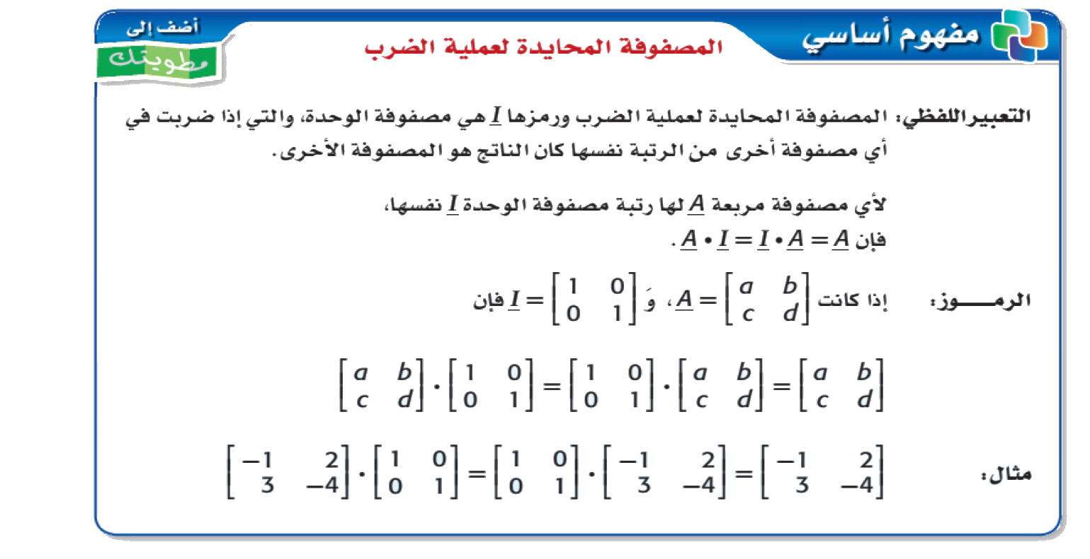

Slide 9
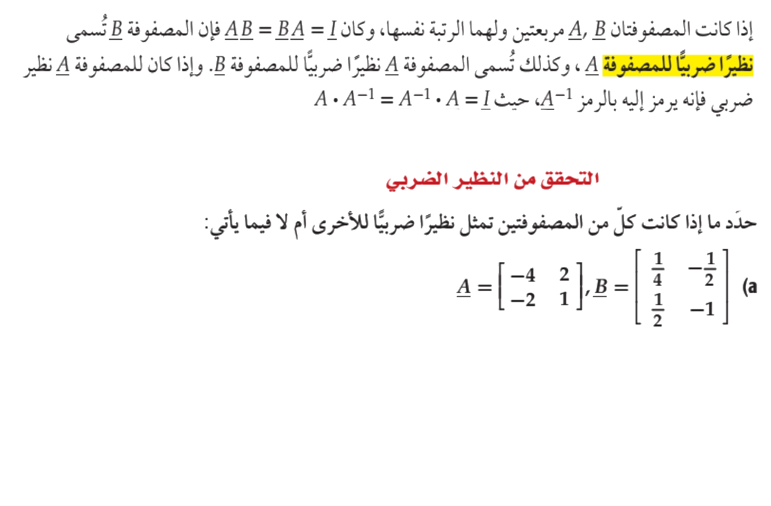

Slide 10
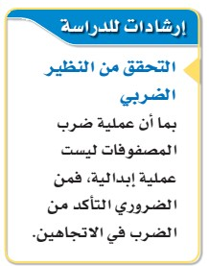

Slide 11

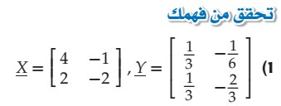

Slide 12
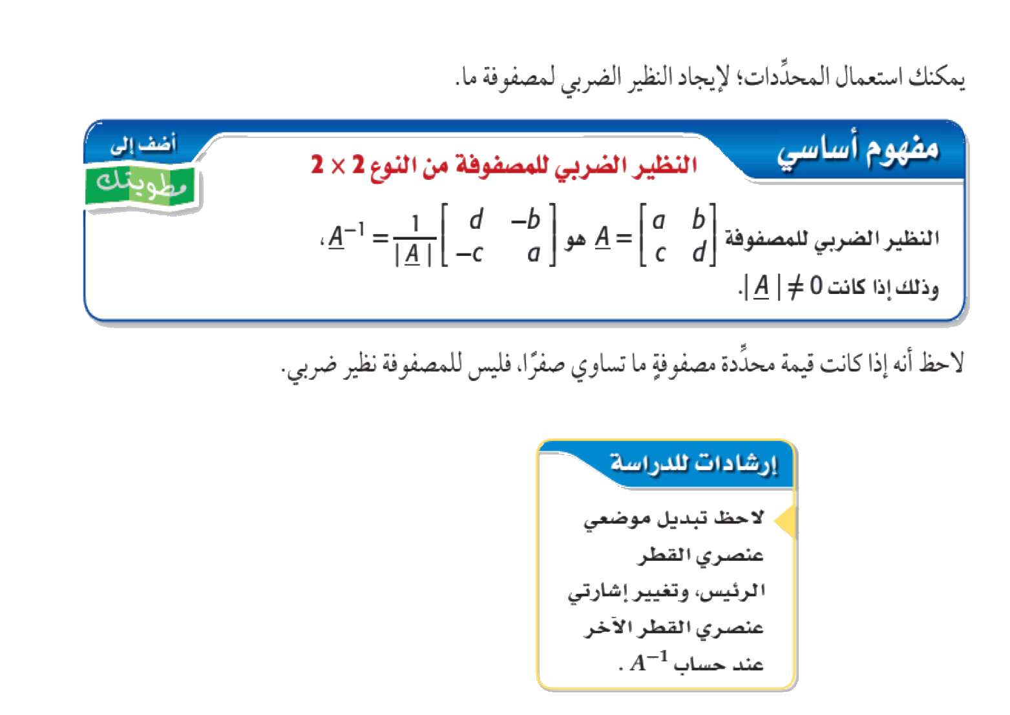


Slide 14
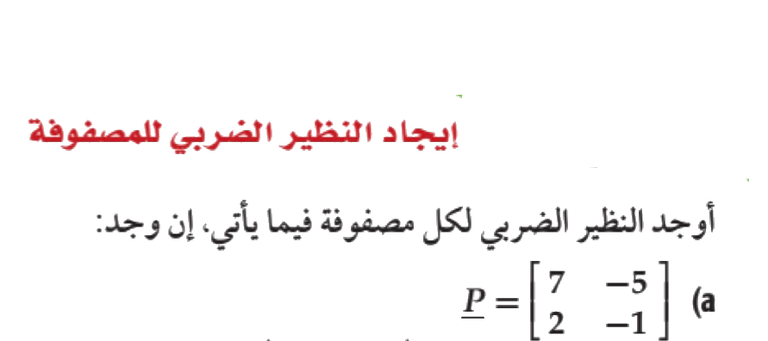


Slide 16
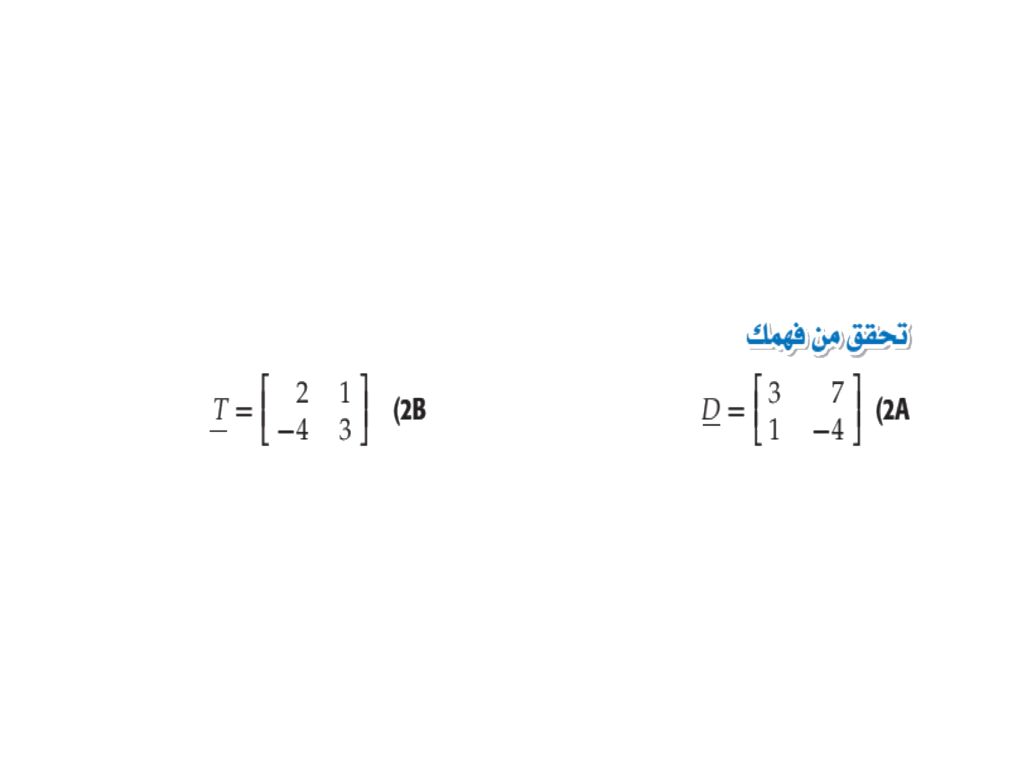
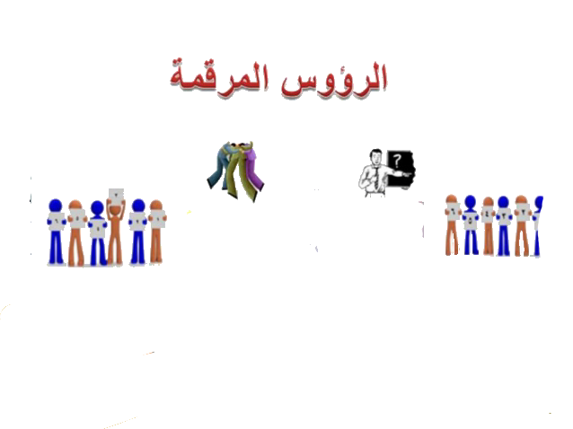

Slide 18
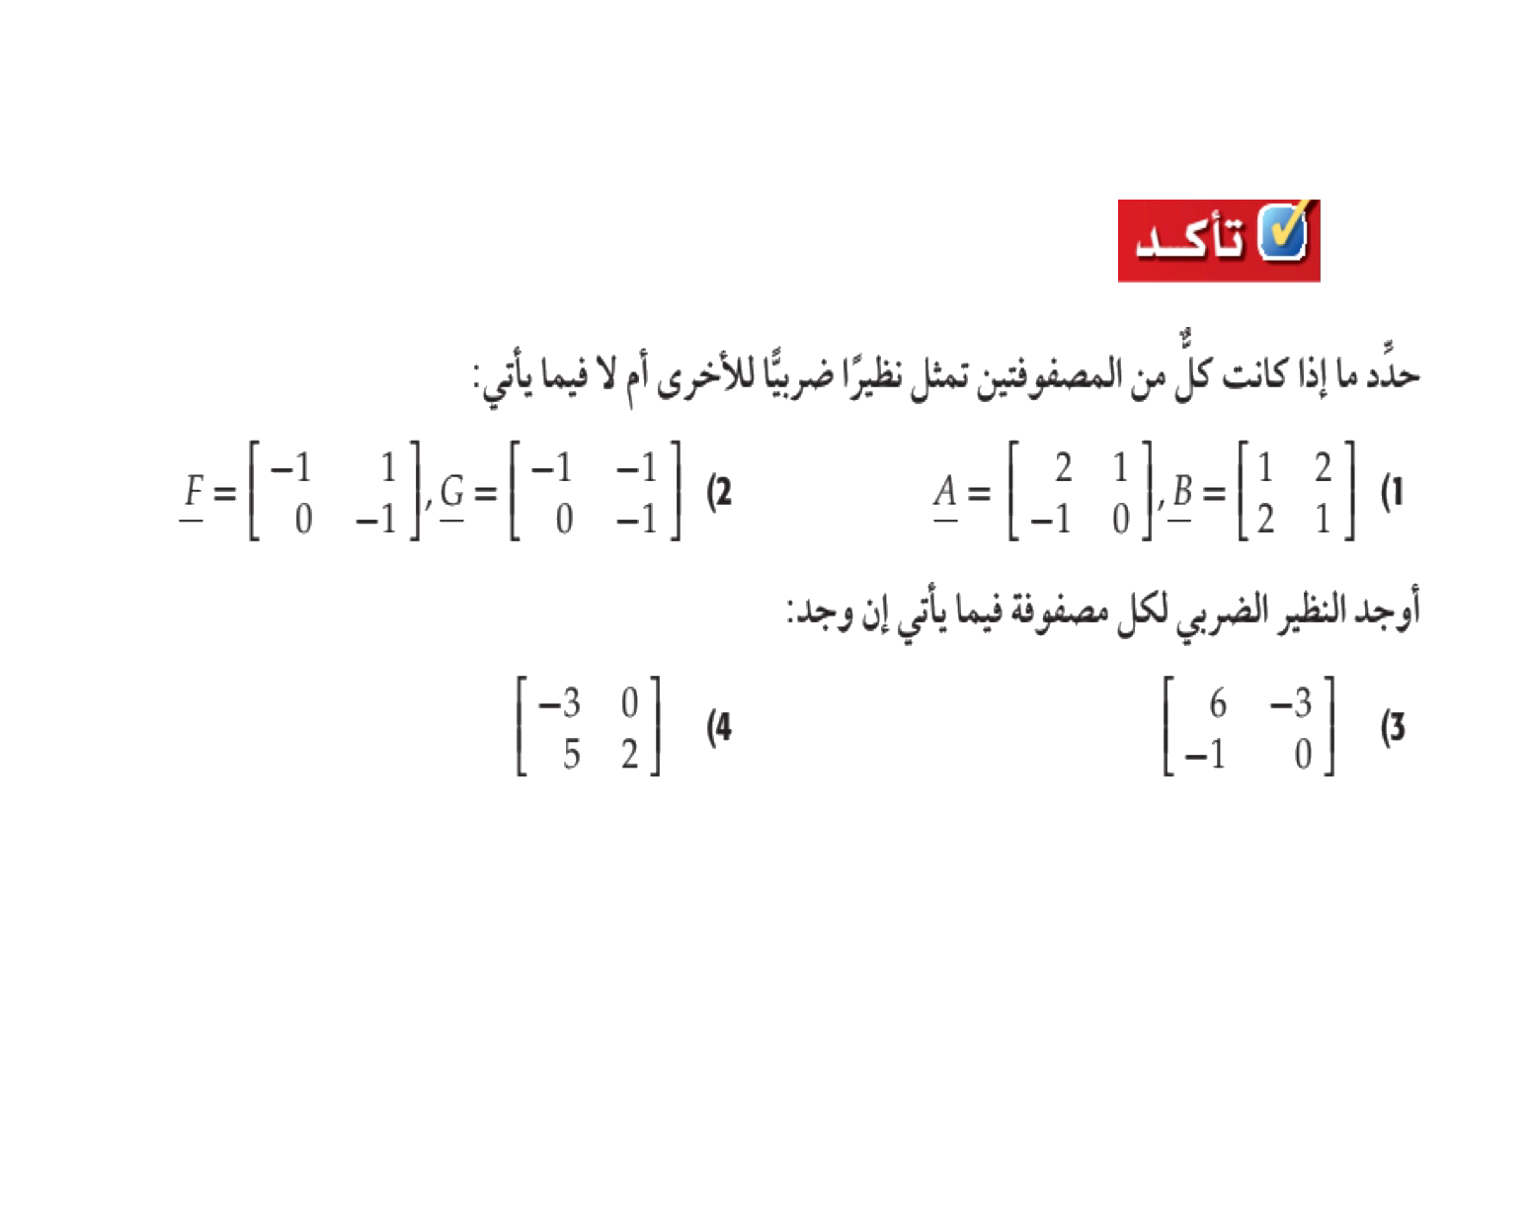

Slide 20
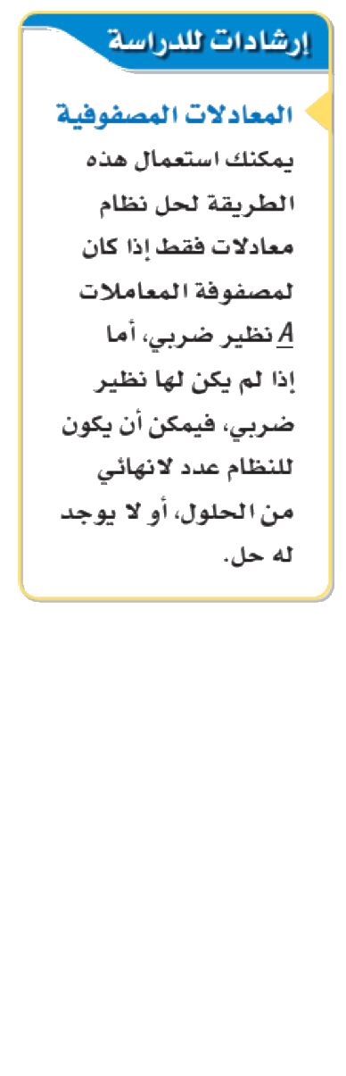

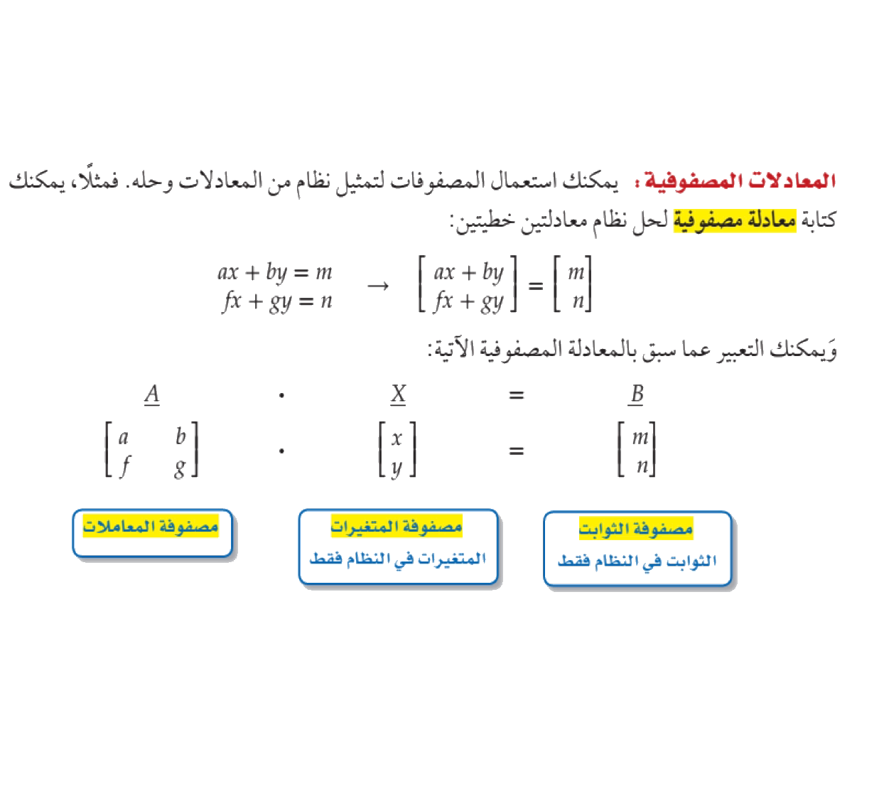

Slide 22
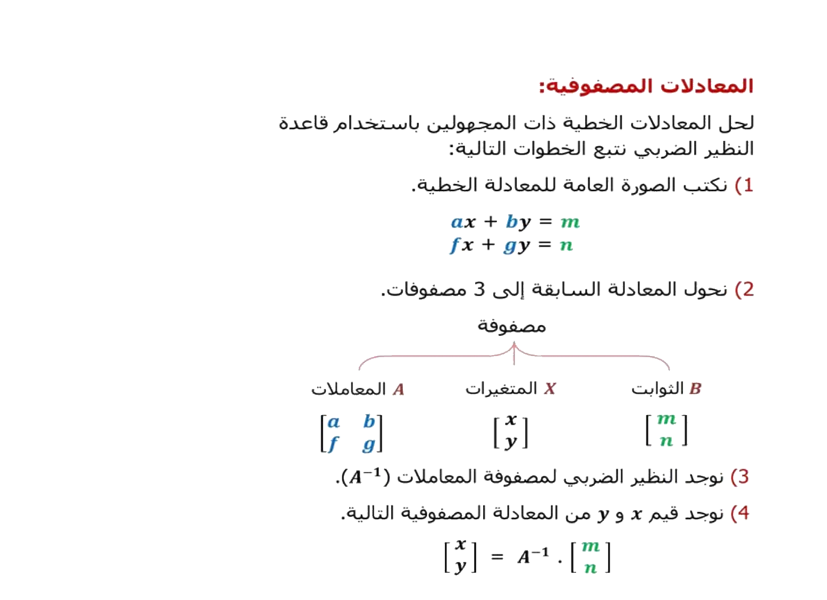

Slide 23




Slide 25

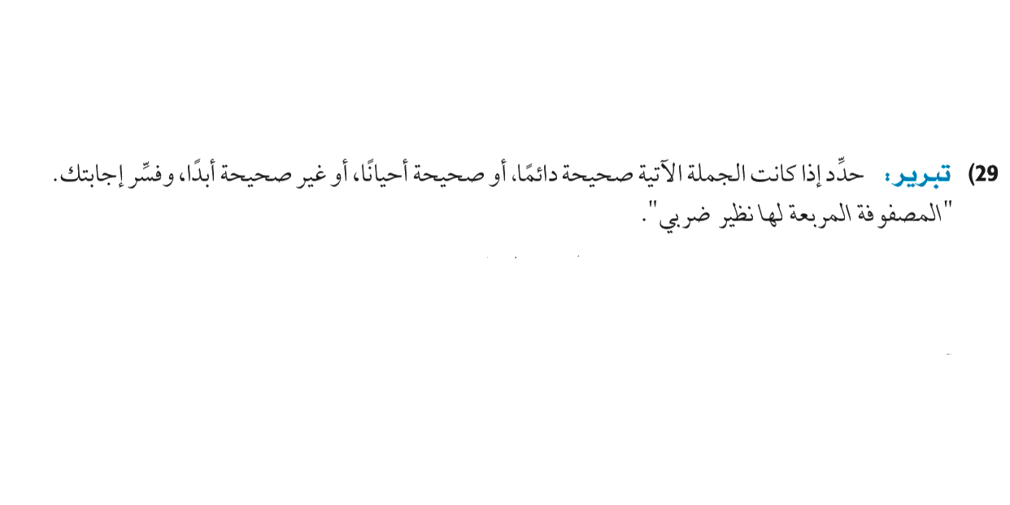
مهارات التفكير العليا

Slide 26
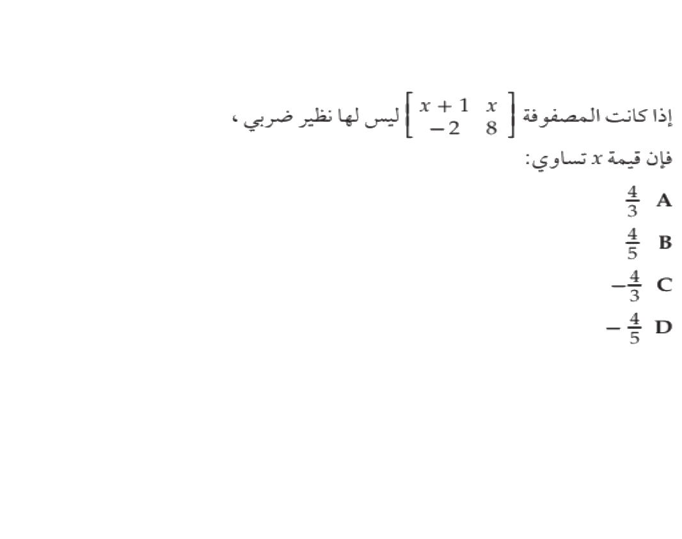
بطـــا قــة خـــــــروج

Slide 27

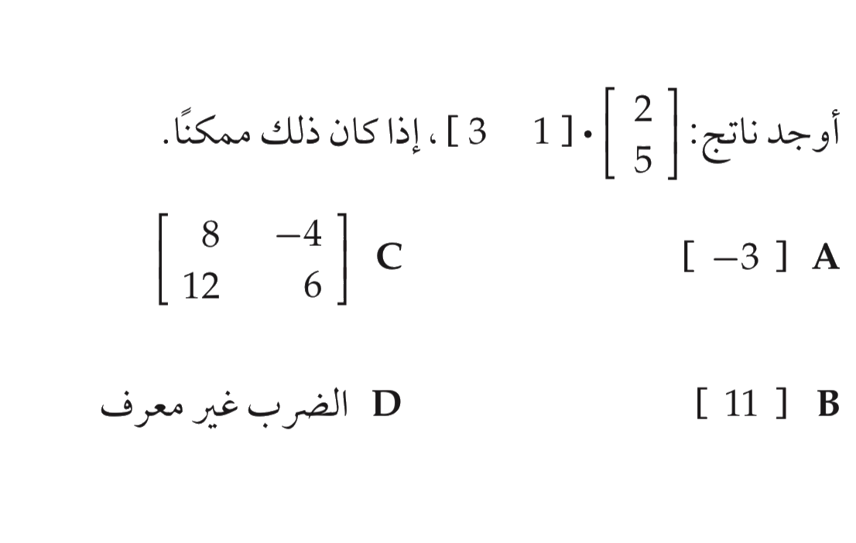
تــــحــــــــصــــيلـــــي

